Slide 1
Урок искусства в 8 классе Тема урока: Что есть красота?
МБОУ «Дыренская средняя общеобразовательная школа»
Подготовила презентацию: Аюшеева С.Ц. – учитель музыки

Slide 2
… что есть красота?
И почему её обожествляют люди?
Сосуд она, в котором пустота,
Или огонь, мерцающий в сосуде?
Н.Заболоцкий

Slide 3
Цель:
Образовательная: дать представление о том, как менялись идеалы прекрасного в разные эпохи у разных народов; рассмотреть, что является мерилом красоты; расширять словарный запас учащихся.
Развивающая: способствовать формированию общекультурных, языковых компетенций учащихся; развивать ассоциативное мышление.
Воспитательная: содействовать развитию эстетического вкуса, формированию высоких нравственных и эмоциональных качеств учащихся; формированию идей, взглядов, убеждений, качеств личности, оценки, самооценки

Slide 4
Как вы понимаете значение слова «красота»? Какие ассоциации у вас возникают?
Подберите синонимы к слову красота.

Slide 5
Когда, в каких случаях в нашей жизни, мы употребляем эти слова?

Slide 6
Значение слова Красота по С.И. Ожегову:
Красота - все красивое, прекрасное, все то, что доставляет эстетическое и нравственное наслаждение.

Slide 7
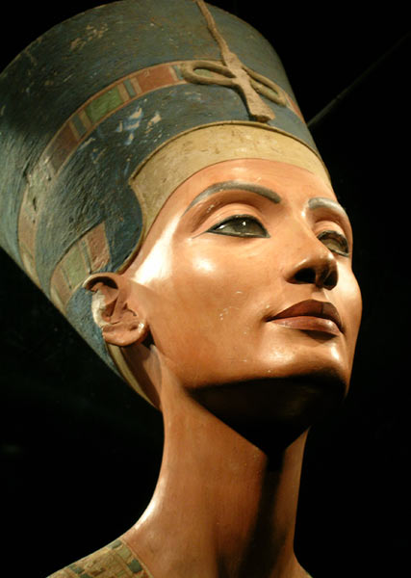
Нефертити
Царица Египта, жена фараона Эхнатона. Легенды рассказывают, что никогда ранее Египет не порождал такой красавицы. Её называли «Совершенная»; её лицо украшало храмы по всей стране.

Slide 8
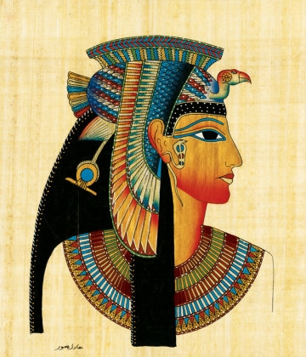
Клеопатра
Последняя царица Древнего Египта, одна из дочерей царя Птолемея XII. О ней слагаются самые невероятные легенды. Известно, что Клеопатра отличалась мощным обаянием, привлекательностью, отлично пользовалась этим для обольщения и вдобавок обладала чарующим голосом и блестящим, острым умом.

Slide 9
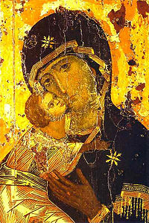
Дева Мария,
Пресвятая Дева,
Богородица
— в христианстве мать Иисуса Христа, одна из самых почитаемых личностей и величайшая из святых. В православии, католичестве и других традиционных церквях почитается как Богородица (Матерь Божья), Царица Небесная .
Богоматерь Владимирская

Slide 10
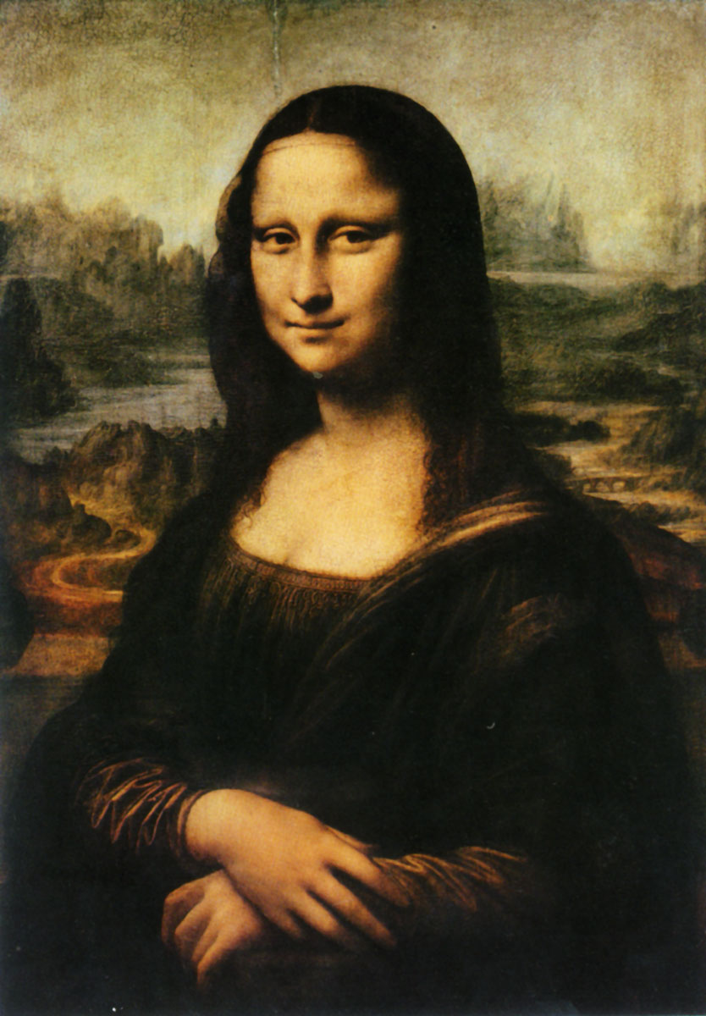
Джоконда
Леонардо да Винчи изобразил эталон красавицы средневековья – «Джоконду». Главная загадка портрета - в необъяснимом выражении лица, в непонятной «ускользающей» улыбке. Многие считают ее возвышенным идеалом женственности и обаяния

Slide 11
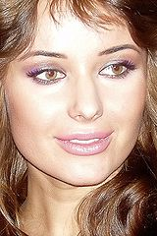
Оксана Федорова
— российская телеведущая, победительница конкурсов «Мисс Санкт-Петербург» (1999), «Мисс Россия» (2001) и «Мисс Вселенная» (2002) (от титула отказалась), участница благотворительных мероприятий, фотомодель и певица.

Slide 12
Что является мерилом красоты
в разные эпохи у разных народов?
Внешняя красота, интеллектуальный уровень, обаяние, грация, материнство…

Slide 13
Но ведь есть не только внешняя, физическая красота. О каком проявлении красоты мы еще не говорили?
Красота внутренняя, красота духовная, красота души…
Познакомьтесь со статьей и ответьте на вопрос: что является эталоном красоты?

Slide 14
Эталон красоты

Slide 15
Что же такое красота? Существует ли эталон красоты?

Slide 16
Красота, грация, изящество, гармония. чудо, великолепие, краса, благолепие, живописность, изящность, картинность, миловидность, нарядность, прелесть, пригожество, художественность.

Slide 17
Когда говорим о людях,
о природе, о произведениях искусства и т.д.

Slide 18
Красота спасет мир
Величайший психолог, тонкий знаток человеческой души Достоевский был прав. Красота спасет мир. В нашей жизни ведь далеко не все совершенно. Это несовершенство приводит к войнам и семейным раздорам, самоубийствам и экологическим бедствиям.
…Красота спасет мир… Но какая? Нет, конечно, не обладательниц прекрасных лиц с ярких обложек журналов имел в виду Достоевский. Гармонию человеческих отношений, человеческой души подразумевал он.
Красоту настоящей любви, воспетой еще Шекспиром, Помните: «…моя любовь, как море, безгранична. Чем больше я даю, тем больше остается».
Красоту человека, жертвующего во имя спасения и счастья людей жизнью. Булгаковский Иешуа и айтматовский Авдий — прекрасны, потому что они не щадят ни сил, ни энергии, идут на смерть во имя Бога-Завтра — будущего обновления человечества.
И если говорить о красоте, то как не вспомнить стремительные порывы чеховской Чайки и горьковского Сокола! Не правда ли, нет ничего более привлекательного, более изящного и более беззащитного в одно и то же время?
Далее

Slide 19
Необыкновенные личности, герои, смельчаки — всегда прекрасны. Самые лучшие легенды — о них.
А кто, хоть раз в жизни, не замирал в благоговейном восторге перед Мадонной Рафаэля? Красота материнства, готовность пойти на любые муки ради своего ребенка не оставят, а думаю, равнодушными сердца.
«В человеке должно быть все прекрасно: и лицо, и одежда и душа, и мысли». Эти, ставшие хрестоматийными, строки Чехова относятся не только к людям его времени. Они обращены и к нам. Мы должны быть прекрасны, и не только тогда, когда хотим, чтобы нас такими считали. Всегда. Тогда, может, перестанет, наконец, человечество бояться войн, голода, экологических катастроф. Потому что это — уродливые явления, потому что все во Вселенной взаимосвязано, и, значит, человеческая красота рождает гармонию Вселенной. И тогда, безусловно, красота спасет мир.
http://coolreferat.com

Slide 20
Красота человеческих отношений
Красота человеческой души
Доброта
Героизм
Смелость
Благородство
Материнство
Любовь жертвенная

Slide 21
У каждого человека свой вкус.
В разные времена, в разные эпохи существовал свой эталон красоты.
Трудно найти эталон, который был бы актуален во все времена.
Как нет абсолютной истины, так нет и абсолютной красоты.
Но если нет эталона красоты внешней, то есть те качества, которые ценились во все времена у всех народов: доброта, милосердие, любовь... Это контекстуальные синонимы к слову «красота».

Slide 22
Закончите предложения:
Ближе всего к понятию «красивый человек» понятие…
Я не могу назвать красивым человека, который…
Важнее всего для красивого человека…

Slide 23
Домашнее задание:
Написать эссе по теме: «Как я понимаю высказывание М.Достоевского «Красота спасет мир…»

Slide 24
Использованные ресурсы:
http://school-collection.edu.ru
www.onefon.narod.ru
www.liveintermet.ru
wikipedia.org
www.zaycev.net

